Slide 1
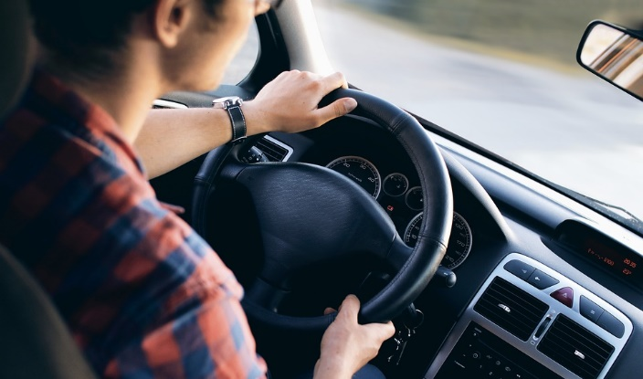
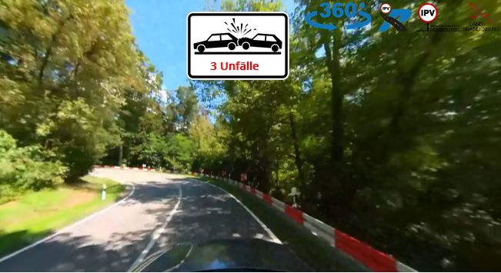
Gefahrenstrecken junger Fahrer*innen in Brandenburg

Slide 2
Unfalldatenauswertung
Fragestellung: Welche Charakteristik weisen Gefahrenstrecken von jungen Fahrer*innen auf?
Die Datengrundlage zur Berechnung der Gefahrenstrecken bildeten die polizeilich erfassten Verkehrsunfalldaten des Landes Brandenburg im Zeitraum von 2021 bis 2023.
Bei einer Gefahrenstrecke von jungen Fahrer*innen handelt es sich um eine Strecke, auf der innerhalb von drei Jahren mindestens zwei durch junge Fahrer*innen (16- bis 24-Jährige) verursachte Unfälle (mit Personenschaden oder schweren Sachschäden) des gleichen Unfalltyps und/oder der gleichen Unfallart registriert wurden, die innerorts nicht mehr als 50 Meter und außerorts nicht mehr als 200 Meter auseinander liegen.
Im Rahmen der Datenanalyse wurden die Variablen „Ortslage“, „Verkehrsbeteiligung“, „Unfalltyp“, „Unfallart“, „Unfallursache“ und „Unfallfolgen“ ausgewertet.

Slide 3
Gefahrenstrecken junger Fahrer*innen
Für die jungen Fahrer*innen wurden 155 Gefahrenstrecken im Zeitraum von 2021 bis 2023 registriert.
Diese weisen folgende Merkmale auf:
Unfallfolgen
Ortslage
3%
7%
33%
34%
40%
58%
24%
1%
Notes:
Unfallfolgen:
Schwerwiegender Unfall mit Sachschaden 12
Unfall mit Leichtverletzten 49
Unfall mit Schwerverletzten 5
versch. Unfallfolgen 86
Ortslage
40 % (n=60) ereigneten sich innerhalb geschlossener Ortschaften
32 % (n=49) ereigneten sich außerhalb geschlossener Ortschaften
23 % (n=35) ereigneten sich auf Bundesautobahnen
5 % (n= 8) versch. Ortslagen

Slide 4
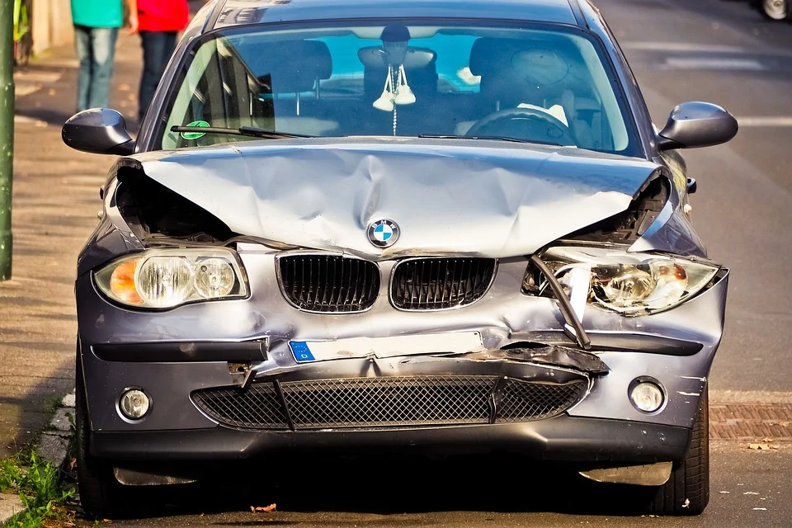
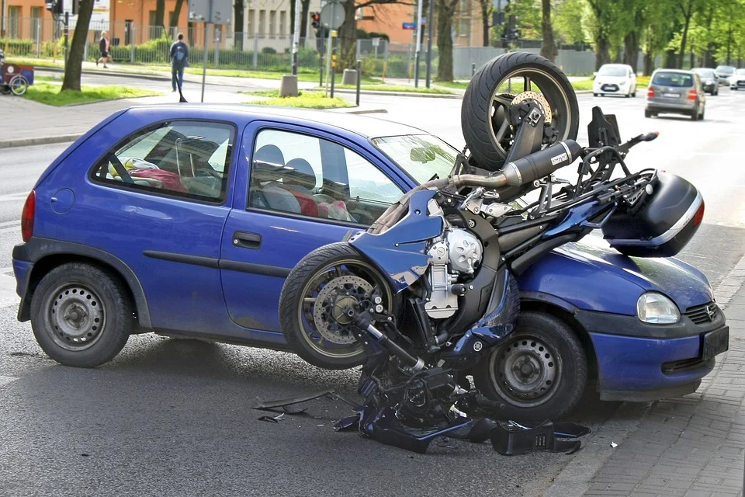
Gefahrenstrecken junger Fahrer*innen
Verkehrsbeteiligung
Es wurde betrachtet, welche Art der Verkehrsbeteiligung die einzelnen Unfälle der Gefahrenstrecken aufwiesen:
Es zeigt sich, dass es Gefahrenstrecken gibt, auf denen beispielsweise nur Pkw-Fahrer*innen an den Unfällen beteiligt sind bzw. auf denen die Unfallsituationen immer zwischen gleichen Verkehrsteilnehmer*innen auftraten (z. B. immer zwischen Pkw- und Radfahrer*innen).
Es gibt aber auch Gefahrenstrecken, auf denen sich die Art der Verkehrsbeteiligung in den einzelnen Unfällen der Gefahrenstrecke unterscheidet; beispielsweise waren an einem Unfall zwei Pkw-Fahrer*innen beteiligt, in einem anderen Unfall kollidierte ein Pkw mit einem Krad.
46%
45%
6%
2%
1%

Slide 5
Gefahrenstrecken junger Fahrer*innen
Unfalltyp
Auf mehr als einem Drittel der 155 Gefahrenstrecken ereigneten sich ausschließlich Fahrunfälle, bei denen das Fahrzeug von der Fahrbahn abkam.
Mehr als jede 6. Gefahrenstrecke ist durch Einbiegen/Kreuzen-Unfälle gekennzeichnet.
Auf einer Vielzahl der Gefahrenstrecken ereigneten sich Unfälle verschiedener Unfalltypen.
Häufigkeit

Slide 6
Gefahrenstrecken junger Fahrer*innen
Unfallart
Die Unfalltypen spiegeln sich auch in den entsprechenden Unfallarten wider:
Auf 68 Gefahrenstrecken kam es ausschließlich zum Zusammenstoß mit einem einbiegenden/kreuzenden Fzg. oder mit einem vorausfahrenden/wartenden Fzg.; 15 Strecken sind dadurch gekennzeichnet, dass Fahrer*innen von der Fahrbahn abkamen.
Zudem wurden auf fast der Hälfte der Gefahrenstrecken verschiedene Unfallarten registriert.
Zu den häufigsten Unfallursachen* zählte Fehlverhalten in den Bereichen:
Geschwindigkeit (n = 142)
Vorfahrt/Vorrang (n = 118)
Sicherheitsabstand (n = 65)
Fahreignung/Fahrtüchtigkeit (n = 19)
Häufigkeit
* Bei den Unfallursachen waren Mehrfachnennungen möglich.

